Slide 1

Music Console
Marta Coiro 0522501611
Katia Buonocore 0522501744

Slide 2

INDICE
Scopo del sistema
Principali vantaggi
Requisiti funzionali
Casi d’uso
Activity diagram
Sequence diagram
Tecnologie utilizzate
Demo

Slide 3

SCOPO DEL SISTEMA
MusicConsole è un sito di e-commerce, finalizzato alla vendita di brani musicali in streaming, che utilizza la tecnologia blockchain sfruttando tutte le caratteristiche che ha da offrire.

Slide 4
PRINCIPALI VANTAGGI
Sicurezza delle transazioni: I protocolli blockchain possono assicurare transazioni sicure.
Meno spese: Il venditore beneficia di commissioni di elaborazione basse e gli acquirenti dell’assenza delle spese di ricarico.
Transazioni più veloci: A differenza delle valute tradizionali che possono richiedere tempo, specialmente durante le transazioni internazionali.
Affidabilità: Fatture e garanzie facilmente accessibili e maggiore tutela rispetto alle recensioni false.

Slide 5

REQUISITI FUNZIONALI
I requisiti funzionali definiscono funzioni del sistema, delimitandone il comportamento.
RF1: Il sistema permetterà ad un utente di effettuare acquisti sul sito sfogliando un catalogo.
RF2: Il sistema permetterà ad un utente di poter visionare lo stato dei suoi ordini.

Slide 6

CASI D’USO
Servono a descrivere le interazioni tra un sistema e gli attori esterni (che possono essere utenti umani o altri sistemi), evidenziando le diverse funzionalità del sistema stesso.

Slide 7

CASO D’USO: RF1 –EFFETTUA ORDINE
Entry condition: L’utente deve essere connesso alla blockchain.
Exit condition: L’utente effettua almeno un acquisto.
Exceptions: L’utente non ha abbastanza credito per eseguire la transazione desiderata.

Slide 8

CASO D’USO: RF1 – EFFETTUA ORDINE
Flusso di eventi:
1) L’utente accede al sito e si ritrova nella home.
2) L’utente sceglie un prodotto e preme il tasto «Buy».
3) Il sistema genera la transazione e la propone all’utente.
4) L’utente, se possiede le risorse richieste dalla transazione, la accetta.
5) Il sistema effettua la transazione e sostituisce l’etichetta del bottone «Buy» con «Sold» e lo rende non interagibile.

Slide 9
CASO D’USO: RF2 – Visualizza Ordini
Entry condition: L’utente deve essere connesso alla blockchain.
Exit condition: L’utente visualizza la pagina contente gli ordini effettuati.
Exceptions: Non previste.

Slide 10

CASO D’USO: RF2 – Visualizza Ordini
Flusso di eventi:
1) L’utente accede al sito e si ritrova nella home.
2) L’utente seleziona la pagina «Orders» dalla navbar del sito.
3) Il sistema mostra nella pagina tutti gli ordini effettuati sul sito.
4) L’utente preme il tasto «show your orders».
5) Il sistema mostra nella pagina corrente gli ordini effettuati dall’utente.

Slide 11
ACTIVITY DIAGRAM
Activity Diagram è un tipo di diagramma UML che rappresenta il flusso di attività in un sistema. Viene utilizzato per modellare gli aspetti dinamici di un sistema, mostrando la sequenza di attività, i punti decisionali e i processi simultanei.

Slide 12
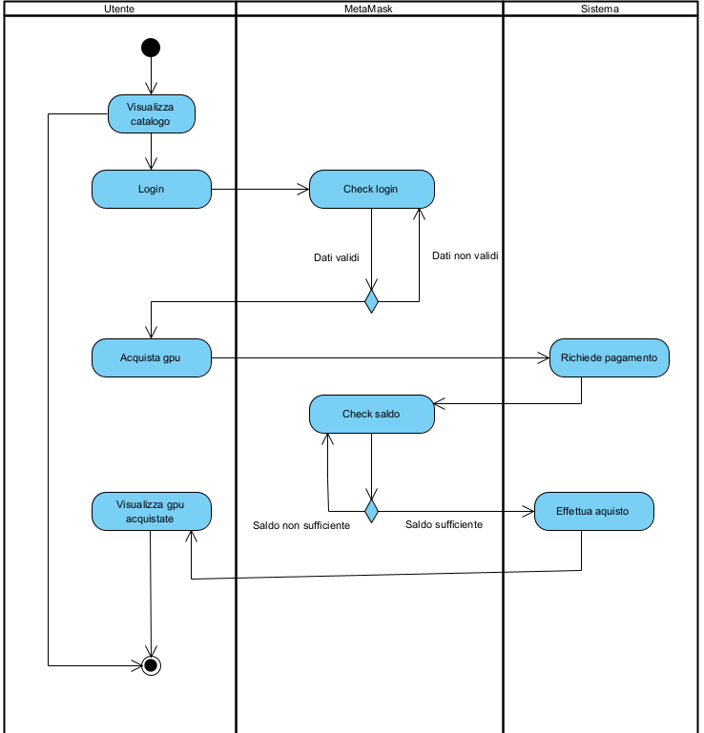
ACTIVITY DIAGRAM
Acquista brano
Visualizza brani acquistati

Slide 13
SEQUENCE DIAGRAM
Un sequence diagram è un diagramma previsto dall’UML utilizzato per descrivere una determinata sequenza di azioni in cui tutte le scelte sono state già fatte.

Slide 14
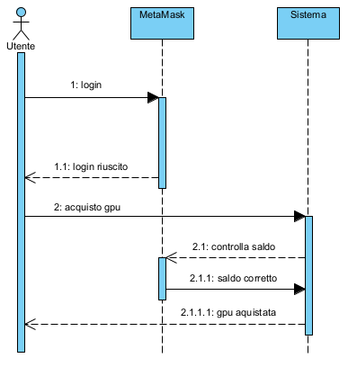
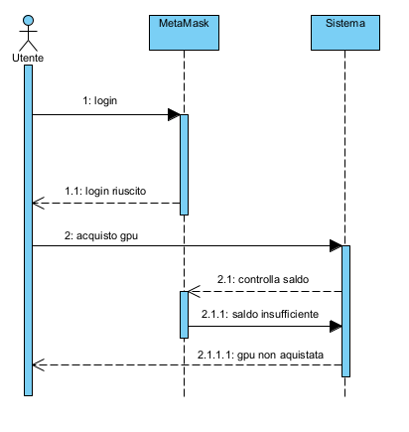
SEQUENCE DIAGRAM ORDINAZIONE
acquisto brano
acquisto brano
brano non acquistato
brano acquistato

Slide 15
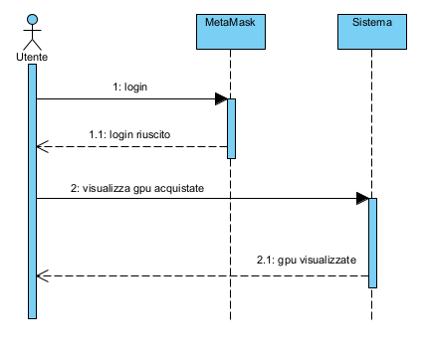
SEQUENCE DIAGRAM: VISUALIZZA ORDINI UTENTE
Visualizza brani acquistati
brani acquistati

Slide 16

Tecnologie utilizzate
Solidity
Javascript
jQuery
HTML
Bootstrap

Slide 17
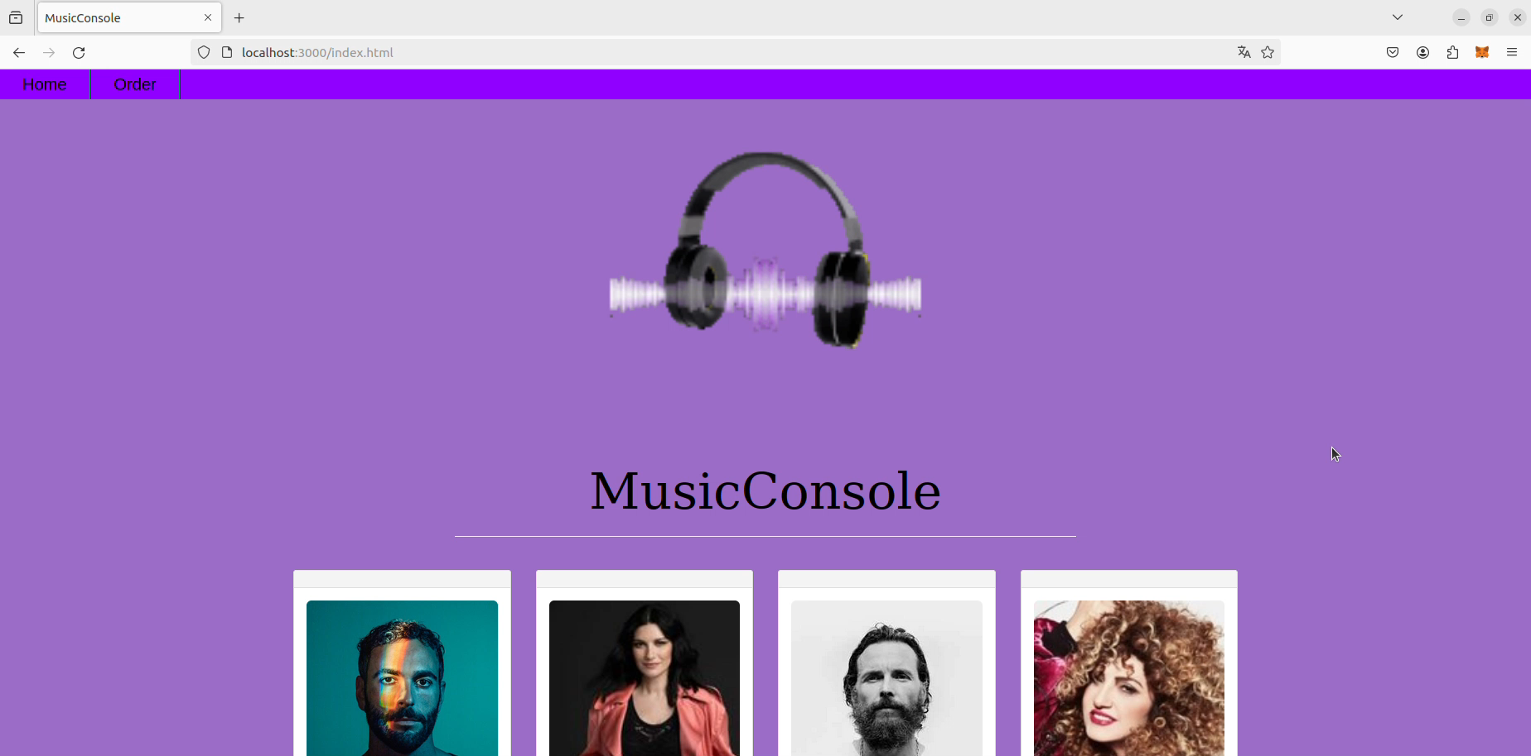
DEMO

Slide 18

GRAZIE PER L’ATTENZIONE

